Slide 1
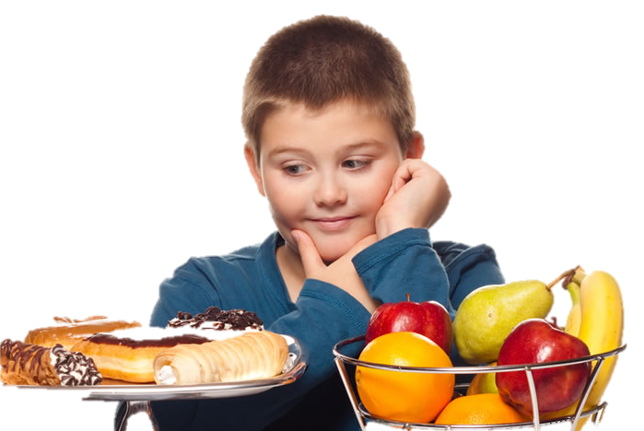
ЗДОРОВОЕ ПИТАНИЕ ШКОЛЬНИКА
О
П
И
Т
А
Н
И
И

Slide 2
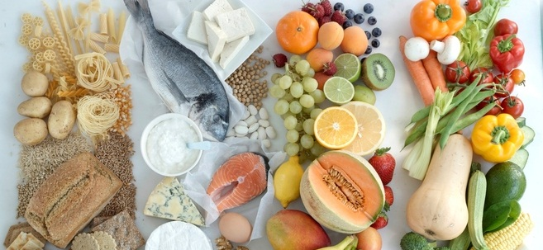
Питание – важнейшее условие жизнедеятельности человека
О
П
И
Т
А
Н
И
И
Правильная организация питания-
поддерживает и укрепляет здоровье

Slide 3
Четыре принципа рационального питания
О
П
И
Т
А
Н
И
И
Принцип первый: энергетическая ценность должна соответствовать энергетическим затратам организма.

Slide 4
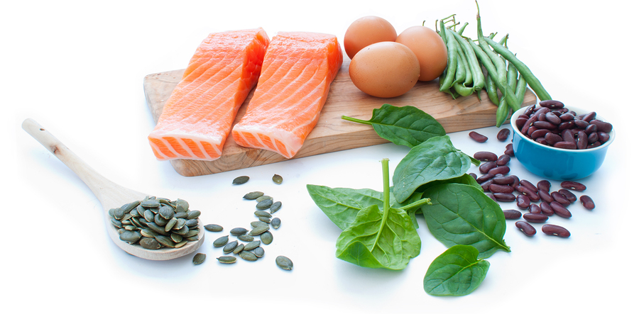
Четыре принципа рационального питания
О
П
И
Т
А
Н
И
И
Второй принцип: соответствие химического состава пищевых веществ с физиологическими потребностями организма.

Slide 5
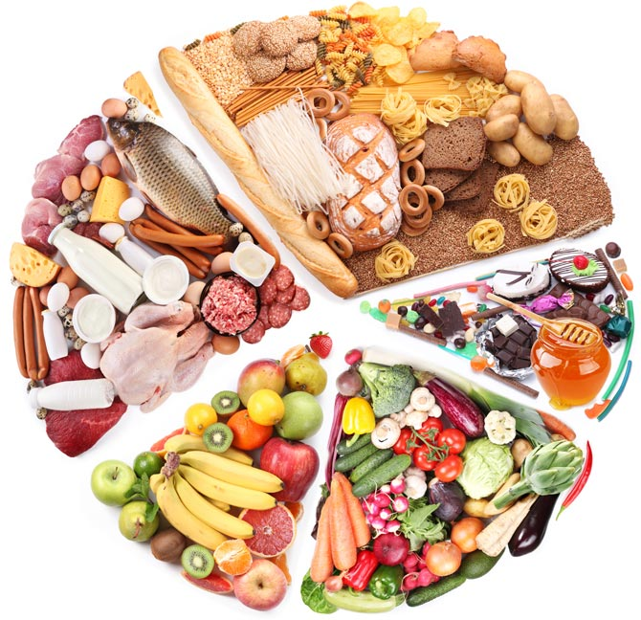
Четыре принципа рационального питания
О
П
И
Т
А
Н
И
И
Третий принцип: максимальное разнообразие питания.

Slide 6
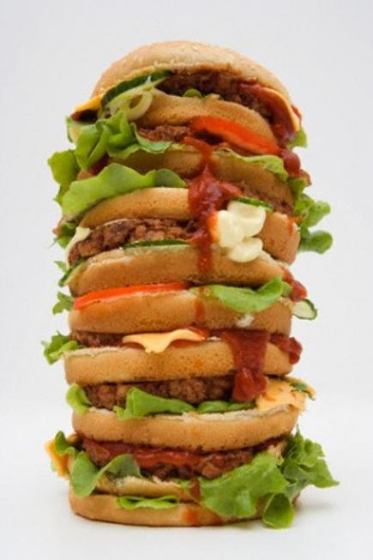
Четыре принципа рационального питания
О
П
И
Т
А
Н
И
И
регулярность
разнообразие
удовольствие
адекватность
безопасность
Четвертый принцип: соблюдение оптимального режима питания.

Slide 7
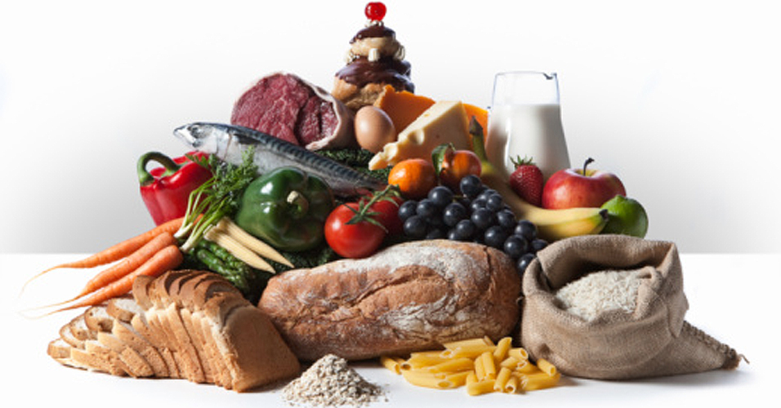
Белки
О
П
И
Т
А
Н
И
И
В рационе ребенка школьного возраста обязательно должны присутствовать следующие продукты:
молоко или кисломолочные напитки
творог
сыр
рыба
мясные продукты
яйца

Slide 8
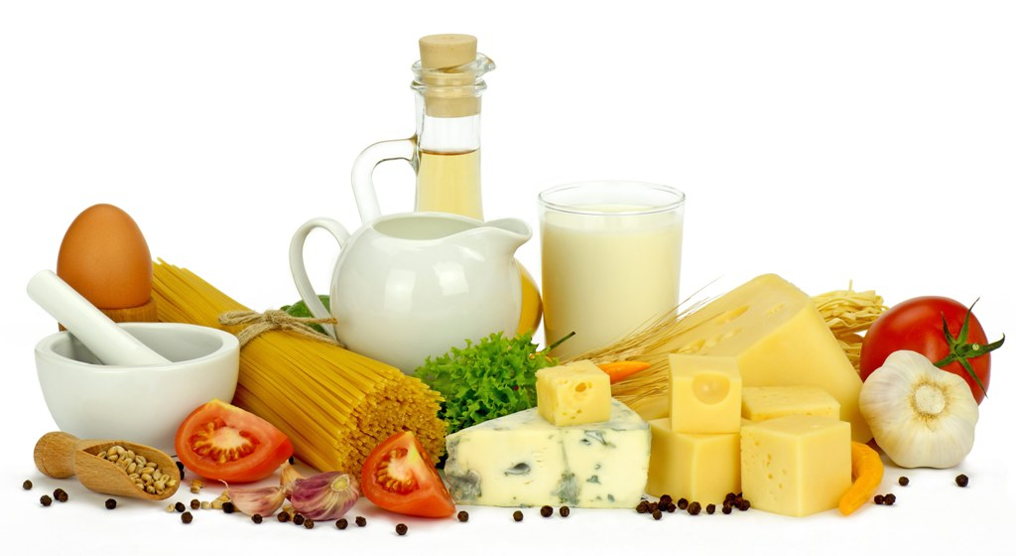
Жиры
О
П
И
Т
А
Н
И
И
Норма потребления жиров для школьников - 80-90 г в сутки, 30% суточного рациона. Ежедневно ребенок школьного возраста должен получать:
сливочное масло
растительное масло
сметану

Slide 9
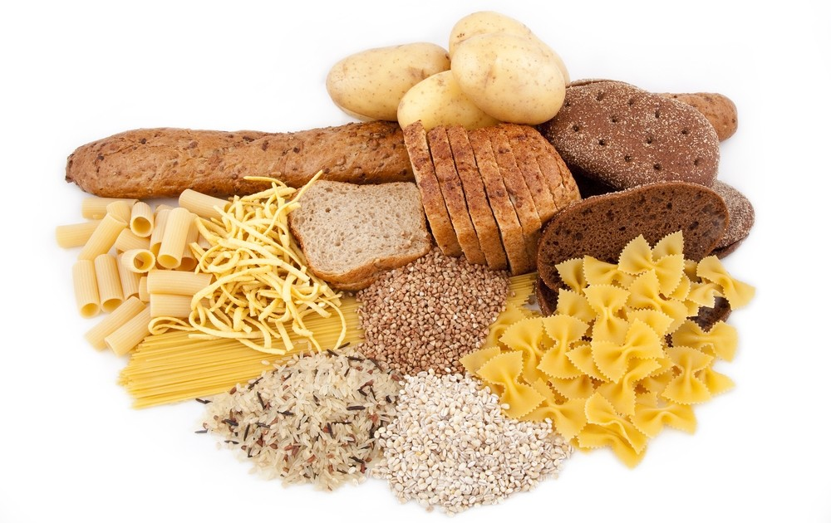
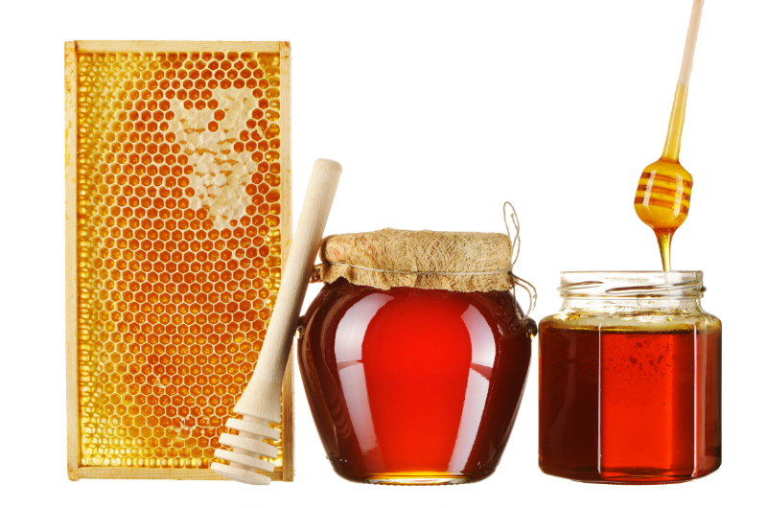
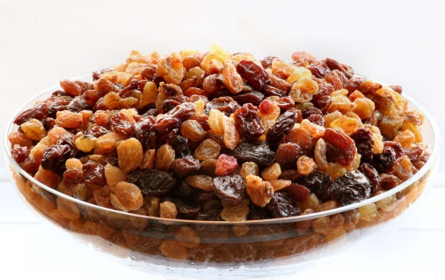
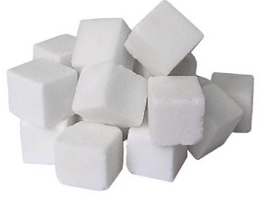
Углеводы
О
П
И
Т
А
Н
И
И
Суточная норма углеводов в рационе школьника - 300-400 г, из них на долю простых должно приходиться не более 100 г.
Необходимые продукты в меню школьника:
хлеб
крупы
картофель
мед
сухофрукты
сахар

Slide 10
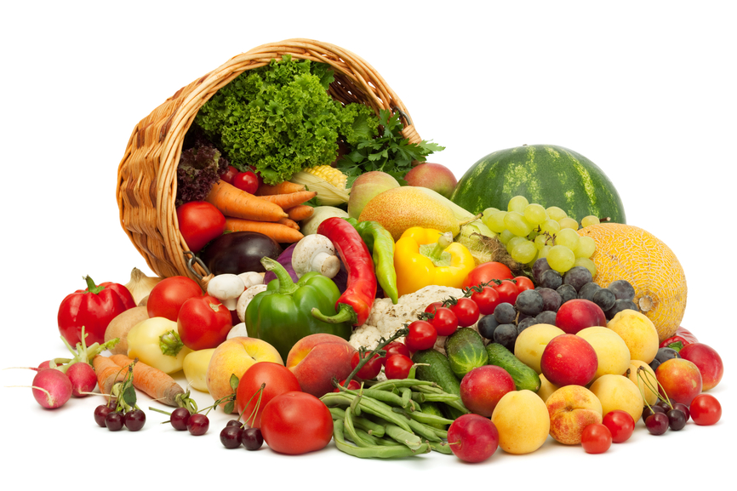
Витамины и минералы
О
П
И
Т
А
Н
И
И

Slide 11
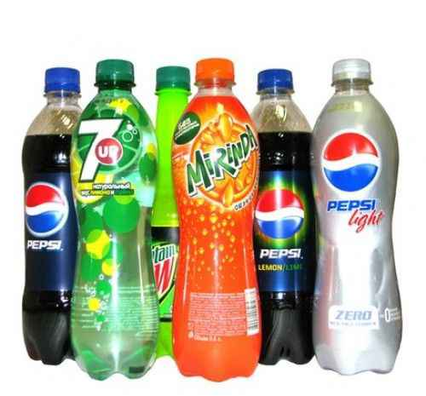
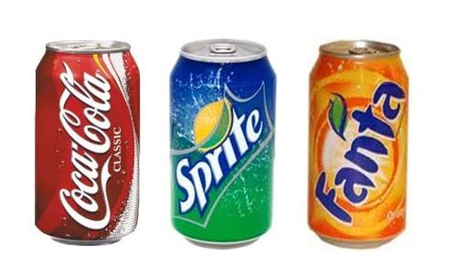
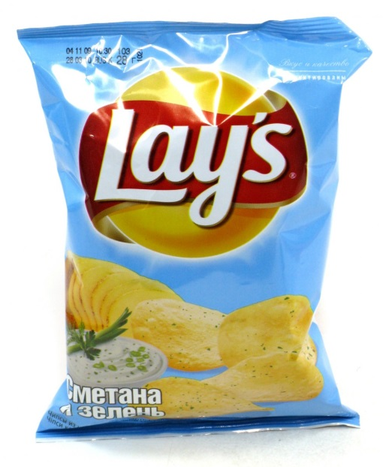
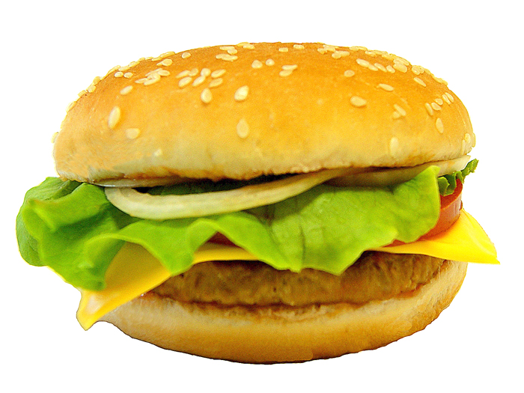
Питание школьника должно быть безопасным
О
П
И
Т
А
Н
И
И

Slide 12
Режим питания школьников
О
П
И
Т
А
Н
И
И
Первая смена
7.30 - 8.00 Завтрак дома
10.00 - 11.00 Горячий завтрак в школе
12.00 - 13.00 Обед дома или в школе
19.00 - 19.30 Ужин дома
Вторая смена
8.00 - 8.30 Завтрак дома
12.30 - 13.00 Обед дома
16.00 - 16.30 Горячее питание
19.30 - 20.00 Ужин дома

